Slide 1
Основная химия России
Студентка 4 курса
Направления «География»
Группы ГЕО-с-о-101
Берлизова Елена

Slide 2
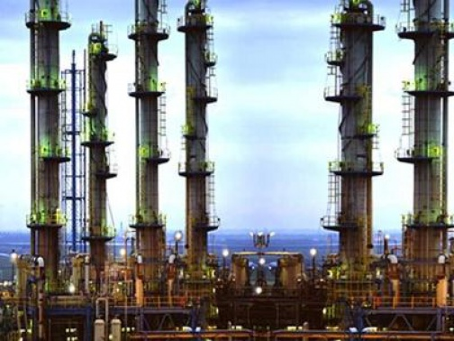
1. Значение отрасли в народном хозяйстве
Производство продуктов основной химии определяет развитие НТП, расширяет сырьевую базу промышленности, является необходимым условием интенсификации сельского хозяйства (производство минеральных удобрений). Продукты основной химии - в наше время являются надежным индикатором, показывающим степень модернизации экономики любой страны, уровень использования ею открытий научно-технического прогресса. Все ведущие государства мира интенсивно развивают эту подотрасль. Производимая химической промышленность продукция (кислоты, удобрения, щелочи, соли и др.) используются в технологических процессах многих отраслей хозяйства.

Slide 3
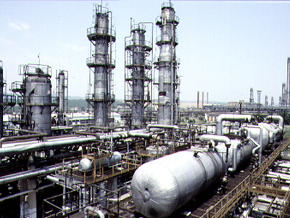
2. Основная химия
Основная химия производит:
Минеральные удобрения (азотные, фосфатные, калийные);
Кислоты;
Соду.
Россия занимает одно из первых мест в мире по запасам калийных солей.

Slide 4
География
Наиболее крупные комплексы химической промышленности сложились в следующих экономических районах страны:
1. Центральный район — производство азотных и фосфорных удобрений, серной кислоты;
2. Уральский район — производство азотных, фосфорных и калийных удобрений, соды, серы, серной кислоты;
3. Северо-Западный район — производство фосфорных удобрений, серной кислоты;
4. Поволжье — нефтехимическое производство (оргсинтез);
5. Северный Кавказ — производство азотных удобрений;
6. Сибирь (Западная и Восточная) —азотная промышленность на коксовом газе.

Slide 5
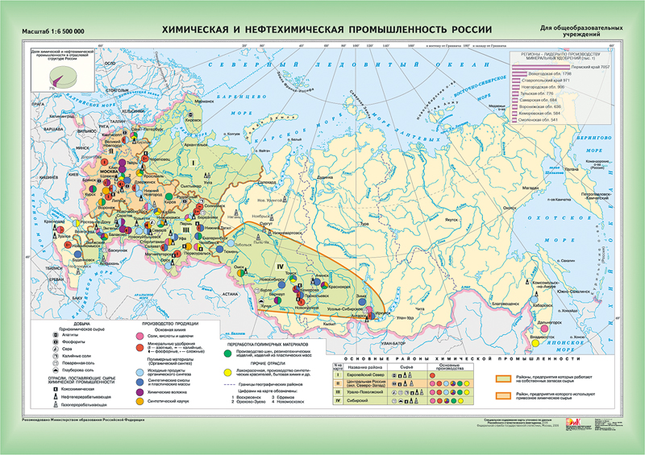

Slide 6
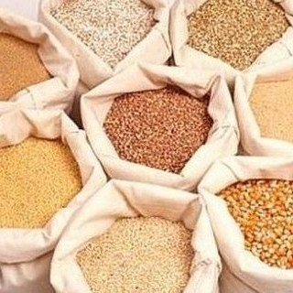
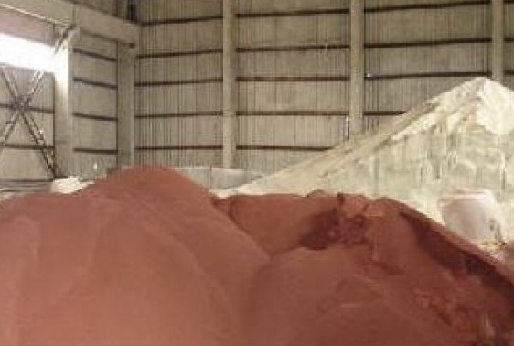
1.Производство азотных удобрений
В России принят аммиачный способ получения азотных удобрений (из аммиачной селитры, карбамида, сернокислого аммония). Основой производства азотных удобрений служит аммиак, раньше синтезируемый из азота воздуха и водорода. Теперь же почти весь аммиак производится из природного газа (дешевого сырья) поэтому предприятия по производству азотных удобрений размещаются в районах распространения газовых ресурсов (Северный Кавказ) и вдоль трасс магистральных газопроводов (Центр, Поволжье, Северо-Запад).
Предприятия, работающие на коксе, находятся либо в угольных бассейнах (Березники, Губаха, Кизел, Кемерово, Ангарск), либо в отдалении от них (Дзержинск, Москва), поскольку кокс может перевозиться на значительные расстояния.
Если сырьем служит коксовый газ, то азотные производства тяготеют к центрам коксования угля или комбинируется с черной металлургией, где водород получается, как отход коксовых газов (Череповец, Липецк, Магнитогорск, Нижний Тагил, Новокузнецк).
Центры: Новомосковск, Щекино, Новгород, Дзержинск, Дорогобуж (Смоленская область, на основе использования отходов нефтепереработки Салават), Тольятти, Кемерово, Невинномысск.

Slide 7
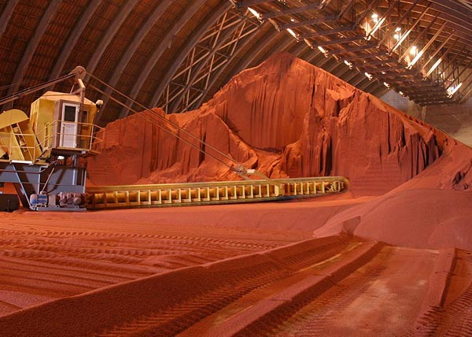
2. Производство фосфатных удобрений
Производство фосфорных удобрений тяготеет к районам их потребления. Для производства фос­форных удобрений требуется большое количество серной кислоты.
Предприятия по выпуску фосфорных удобрений в основном размещены в сельскохозяйственных районах на базе привозного апатитового концентрата с Кольского полуострова или на местном фосфорсодержащем сырье (Центральный район — Воскресенск, Дорогобуж, Брянск на Егорьевских фосфоритах; Центрально-Черноземный — Щигры и Уварове, Поволжский — Тольятти, Балаково на привозных апатитах с Кольского полуострова, Северо-Западный — Кингисепп). Ряд заводов фосфорных удобрений возник вблизи источников дешевой сер­ной кислоты: Уральский район (Пермь, Красноуральск).
Центры: Санкт-Петербург, Волхов, Пермь, Кингисепп.

Slide 8
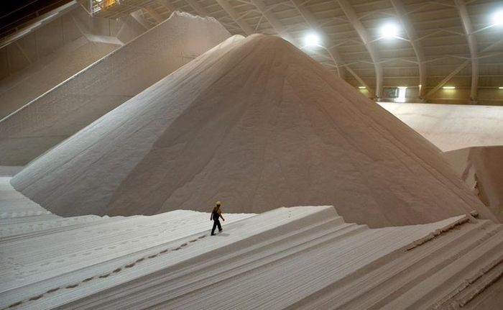
3. Производство калийных удобрений
Производство калийных удобрений в России сложилось под воздействием сырьевого фактора и тяготеет к местам добычи калийных солей. Размещается производство калийных удобрений на территории Уральского района (Березники, Соликамск) у источников сырья.
Россия занимает 3 место в мире по производству калийных удобрений.
Центры: Березники, Соликамск.

Slide 9
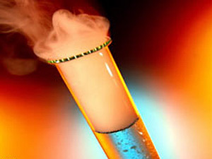
Производство серной кислоты
Серная кислота широко применяется при производстве минеральных удобрений (суперфосфат, сульфат аммония), в металлургии (разложение руд, например урановых), для очистки нефтепродуктов, выработки искусственных волокон, красителей, лекарственных и моющих средств, взрывчатых веществ. Сырьевая база включает, прежде всего, ископаемое сырье: серный колчедан - пирит (Урал) и самородную серу (Поволжье - месторождение Алексеевское). Кроме того, серная кислота вырабатывается из сернистого газа, улавливаемого при плавке сульфидных руд, переработке сернистой нефти, сероочистке природного и кокосового газа. Главным источником серы являются отдельные газоконденсатные месторождения - Астраханское, Оренбургское.
Главные районы размещения сернокислотных производство — Уральский, Поволжский, Восточно-Сибирский, Западно-Сибирский, Северо-Кавказский.
Производство серной кислоты из-за трудностей, связанных с опасностью ее транспортировки, тяготеет преимуществен­но к местам ее потребления — к заводам фосфорных удобрений и дру­гим химическим производствам, к сырьевым источникам — предприя­тиям черной и цветной металлургии, газо- и нефтепереработки в по­рядке комбинирования и кооперирования с этими производствами (утилизация в металлургии, газо- и нефтепереработке промышленных отходов).

Slide 10
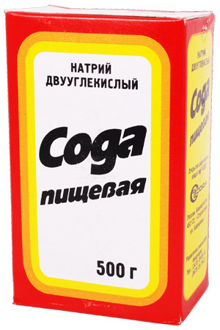
Содовая промышленность
Сода – техническое название карбонатов натрия. Гидрокарбонат – питьевая сода. Нормальный карбонат – кальцинированная сера. Каустическая сода – гидроокись натрия.
Основным сырьем служит поваренная соль и известь. На 1 тонну готовой продукции требуется 1,5 тонны известняка, 5 м3 соляного рассола и большое количество топлива. Имеются запасы естественной соды в Алтайском крае – Михайловское месторождение.
Каустическая сода применяется в мыловаренной, стекольной, целлюлозно-бумажной, текстильной промышленности. В медицине и пищевой промышленности – питьевая сода.
Центры: Березники, Стерлитамак (Башкортостан), Михайловское (Алтайский край), Усолье – Сибирское (Иркутская область)

Slide 11
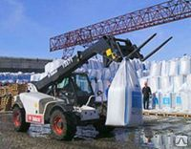
Технико-экономические показатели развития отрасли
1. Многообразие источников сырья для получения химических продуктов. В качестве первичного сырья химической отрасли могут быть использованы практически все органические и минеральные вещества природного и искусственного происхождения. Среди них нефть и природный газ, уголь и сланцы, различные минералы, продукты сельского хозяйства, древесина, отходы производства и прочие. Особое место в качестве исходного сырья для получения химических продуктов занимают многочисленные мономеры, полученные в результате переработки первичного сырья.
2. Многообразие вариантов получения целевой продукции. Особенности химических процессов, гибкость технологии открывают большие возможности в получении одних и тех же продуктов на базе различных видов сырья. С другой стороны, множество разнообразных продуктов могут быть получены на базе одного и того же сырья. Удачный выбор исходного сырья и технологии производства во многом определяет эффективность химического производства.

Slide 12
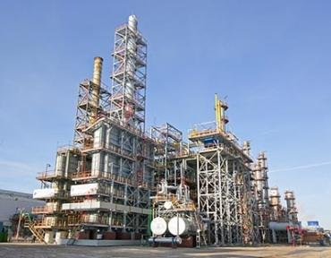
Технико-экономические показатели развития отрасли
3. Узкая специализация применяемого оборудования при производстве отдельных продуктов.
4. Высокая материалоемкость и энергоемкость продукции.Доля материальных затрат в структуре затрат на производство химической продукции в среднем превышает 60 %. Основная химия относится к наиболее материалоемким отраслям.
Вышеизложенные факты особо остро ставят необходимость внедрения безотходных технологий, покупки более дешевого сырья и энергосбережения.
5. Невысокая трудоемкость химических производств (по сравнению со многими отраслями промышленности). Доля заработной платы в себестоимости химической промышленности не превышает 5 - 6 %. Основной причиной невысокой трудоемкости продукции являются такие специфические особенности многих химических производств, как большие единичные мощности установок, непрерывный характер многих производств, а также высокий уровень автоматизации и механизации производств.

Slide 13
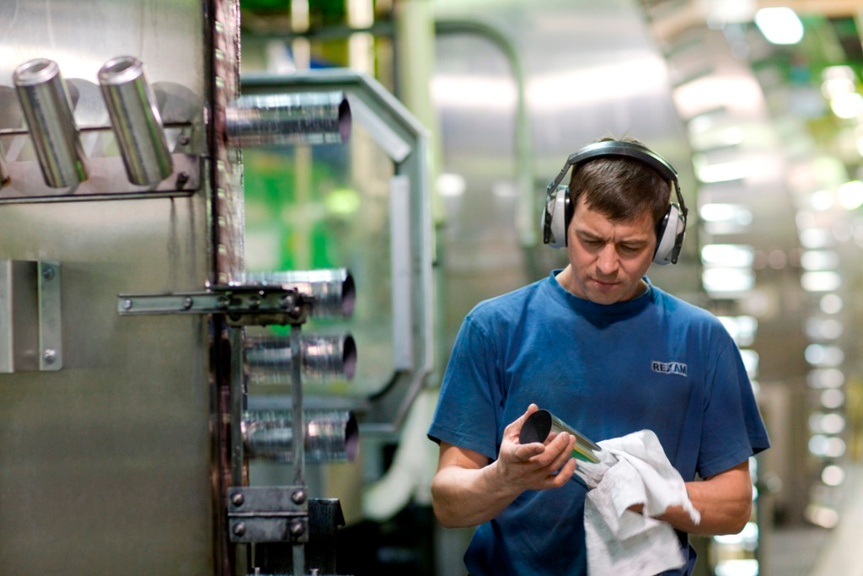
Технико-экономические показатели развития отрасли
6. Широкое развитие комбинирования, особенно в тех производствах и подотраслях, где осуществляется комплексная переработка сырья.
7. Широкое развитие трубопроводного транспорта, что обусловлено главным образом использованием в химической промышленности жидкого и газообразного сырья, применением жидкофазных и газофазных процессов переработки сырья и полупродуктов, жидким состоянием многих конечных продуктов.
8. Высокая доля амортизационных отчислений и затрат на контрольно-измерительные приборы. Большое количество процессов происходит при сверхвысоких и сверхнизких температурах, давлениях, в агрессивных средах кислот, щелочей и т.д.
9. Особые дорогостоящие тара и упаковка необходимы большому количеству жидких агрессивных продуктов.
10. Большая доля затрат на оплату сверхурочных, праздничных и ночных работ, возникающая вследствие работы большинства предприятий в непрерывном режиме.
11. Резкое укрупнение масштабов химического оборудования, производств и предприятий, приводящее к убыточности малого и среднего бизнеса.

Slide 14
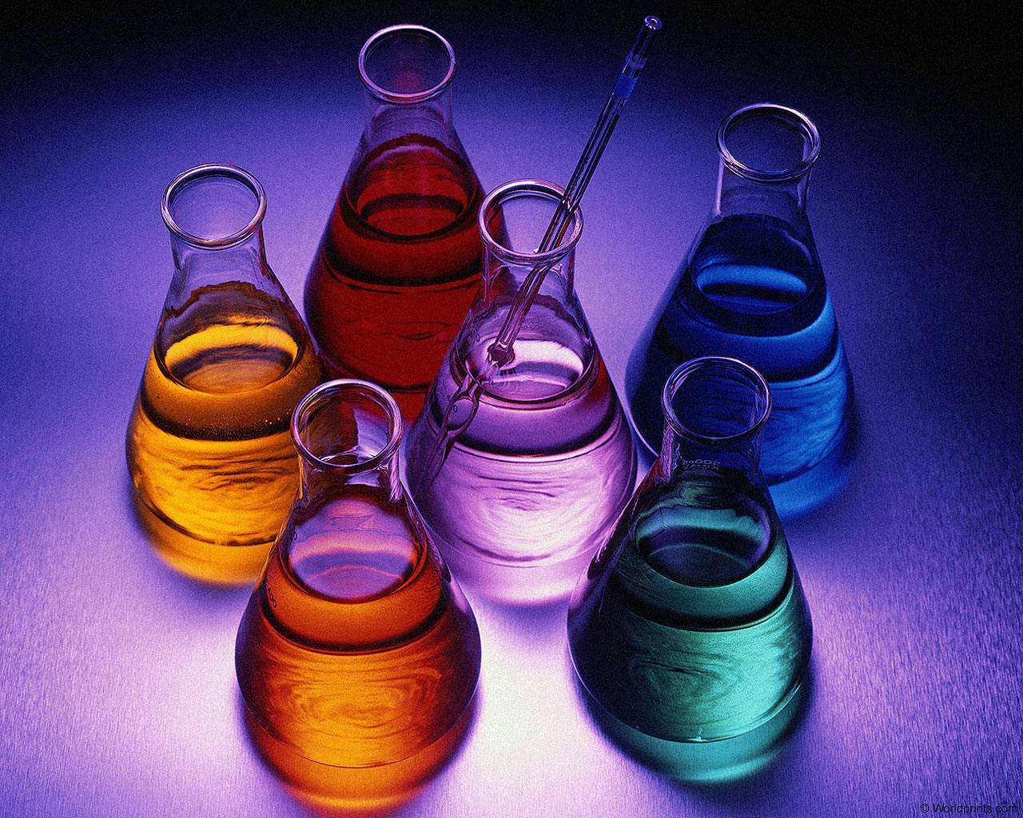
Неотложными задачами в химической про­мышленности России являются: преодоление затянувшегося кри­зиса, техническое перевооружение предприятий с широким приме­нением новых и новейших технологий, способных обеспечивать комплексное использование минерального и углеводородного сы­рья, рост эффективности производства, сокращение выбросов за­грязнений, утилизация промышленных отходов, финансирование приоритетных направлений развития.
Важная стратегическая цель развития химического комплекса России — формирование конкурентоспособных производств на ос­нове новейших технологий и закрепление позиций российских про­изводителей на внутреннем и внешнем рынках. Приоритетными направлениями признано создание озонобезопасных продуктов, а также современных средств защиты растений.
Предполагается развитие в химической промышленности верти­кально-интегрированных структур предприятий с технологическим циклом от добычи и переработки сырья до выпуска готовой продук­ции в целях более комплексного использования ресурсов регионов.
Особенности современного развития отрасли и перспективы развития

